Slide 1
De l'industrie à l'agriculture, une perspective historique des relations entre robots et travail
Théo Martin

Slide 2
Plan
De la science-fiction à l’agriculture – Histoire du robot
Remplacement du travailleur ou métamorphose du travail ?

Slide 3
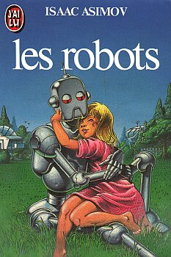
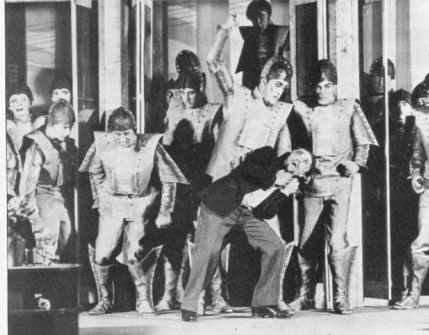
Début XXe – La naissance du robot dans la science-fiction
Michaud, T. 2011. La science-fiction : une culture de l’innovation globale. ESSACHESS, Journal for Communication Studies: 10.
Karel CAPEK – R.U.R (1921)
Adaptation théâtrale, 1928
Domaine public
Isaac ASIMOV (1950)
J’ai Lu (1982)
Notes:
« Dans le domaine de la robotique, les romans d’Isaac Asimov sont souvent très lus et appréciés par les ingénieurs et scientifiques de laboratoires du monde entier qui se souviennent souvent des lois de la robotique quand ils construisent un nouveau système technique. » (Michaud 2011, 173).

Slide 4
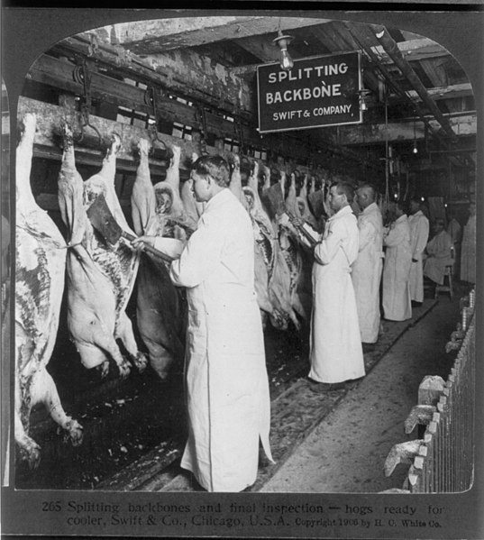
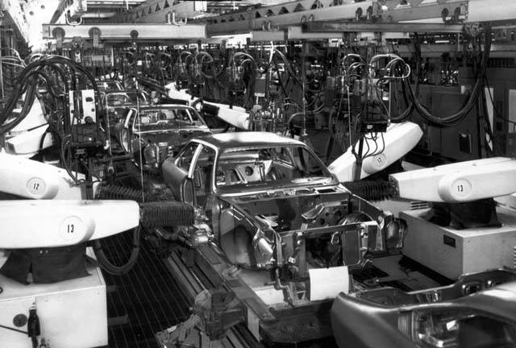
Années 1960 - L’arrivée du robot dans les industries
Merlet, J.-P. 2000. A Historical Perspective of Robotics. In International Symposium on History of Machines and Mechanisms Proceedings
Peaucelle, J. 2003. Du dépeçage à l’assemblage, l’invention du travail à la chaîne à Chicago et à Détroit. Gérer et comprendre (73): 75‑88.
Le 1er robot : Unimate – chaîne de production General Motors, 1961
Aeolus Robotics
Chaîne de dépeçage des abattoirs Swift & Co Chicago, 1906
H. C. White Co
Notes:
La chaîne de montage est née à Detroit, aux USA, en 1913 dans les usines automobiles Ford.
Dans ses mémoires, Henri Ford affirme s'être inspiré de la chaîne de dépeçage des abattoirs de Chicago.

Slide 5
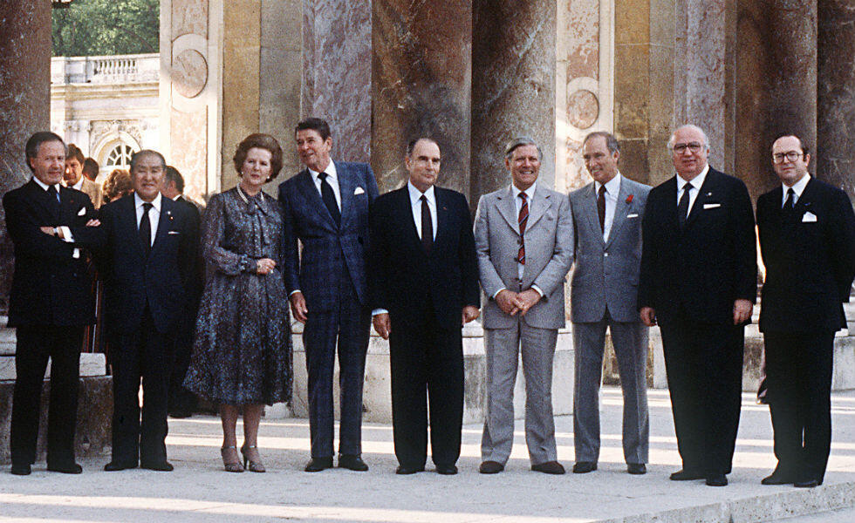
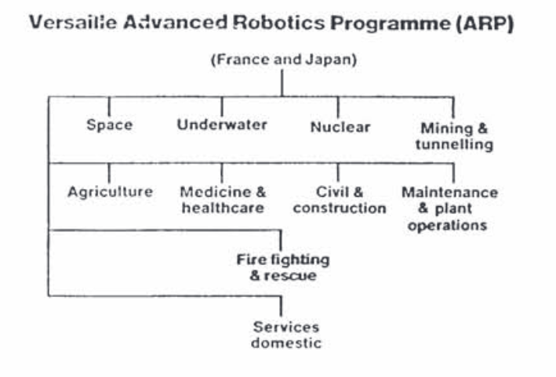
Années 1980 – Emergence tardive de la robotique agricole
Les principaux domaines de l’IARP (International Advanced Robot Programme) (Cooper et al. 1991)
À l’occasion du sommet du G7 organisé à Versailles en 1982, un programme de coopération internationale pour la recherche en robotique est mis en place
Photo France 24
Cooper, G., G. Medrano-Cerda, J. C. Larmouth, et F. L. N-Nagy. 1991. Robot Sapiens on the Move to … Personal Robots. In IFAC Proceedings Volumes, 24:551‑558. Vienna, Austria.
Notes:
Alors que l’agriculture reste à l’écart d’une robotisation qui touche de plus en plus de secteurs économiques, une orientation politique va jouer un rôle déterminant pour l’intensification des recherches et expérimentations sur la robotique agricole. À l’occasion du sommet du G7 organisé à Versailles en 1982, un programme de coopération internationale pour la recherche en robotique est mis en place (le « International Advanced Robotics Programme ») (Cooper et al. 1991, 557). Sous l’autorité de la France et du Japon, ce programme vise en particulier à développer des robots capables d’affranchir l’homme des activités difficiles et dangereuses dans des environnements complexes (Cooper et al. 1991). Plusieurs secteurs sont ciblés tels que la production nucléaire, la recherche militaire, l’aérospatial ou encore l’agriculture. Il en découle d’importants financements et programmes de recherche. En France, c’est le Cemagref qui portera les programmes de recherche sur la robotique agricole. Suite au sommet de Versailles, la robotique agricole apparaît comme un secteur de recherche à part entière, et en 1983, la première conférence internationale sur la robotique et les machines intelligentes en agriculture a lieu à Tampa en Floride (American Society of Agricultural Engineers 1984). Le Centre d'Étude du Machinisme agricole et du Génie Rural des Eaux et Forêts (CEMAGREF) devient l’IRSTEA en 2012 avant de fusionner avec l’INRA en 2020 pour former l’INRAE.
International Conference on Robotics and Intelligent Machines in Agriculture (Kawamura et Namikawa 1989).

Slide 6
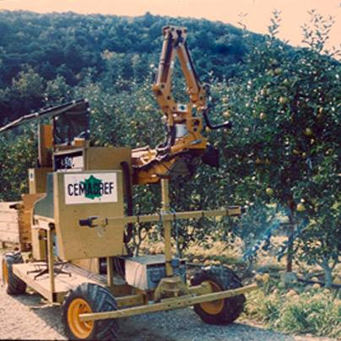
Années 1980 – Emergence tardive de la robotique agricole
L’Age d’or de la robotique agricole au CEMAGREF
Une diversité de projets en robotique (maraichage, arboriculture, viticulture, grandes cultures, etc.)
Magali le robot cueilleur de pomme développé dans les années 1980 par le CEMAGREF
AgroTIC
Notes:
Alors que l’agriculture reste à l’écart d’une robotisation qui touche de plus en plus de secteurs économiques, une orientation politique va jouer un rôle déterminant pour l’intensification des recherches et expérimentations sur la robotique agricole. À l’occasion du sommet du G7 organisé à Versailles en 1982, un programme de coopération internationale pour la recherche en robotique est mis en place (le « International Advanced Robotics Programme ») (Cooper et al. 1991, 557). Sous l’autorité de la France et du Japon, ce programme vise en particulier à développer des robots capables d’affranchir l’homme des activités difficiles et dangereuses dans des environnements complexes (Cooper et al. 1991). Plusieurs secteurs sont ciblés tels que la production nucléaire, la recherche militaire, l’aérospatial ou encore l’agriculture. Il en découle d’importants financements et programmes de recherche. En France, c’est le Cemagref qui portera les programmes de recherche sur la robotique agricole. Suite au sommet de Versailles, la robotique agricole apparaît comme un secteur de recherche à part entière, et en 1983, la première conférence internationale sur la robotique et les machines intelligentes en agriculture a lieu à Tampa en Floride (American Society of Agricultural Engineers 1984). Le Centre d'Étude du Machinisme agricole et du Génie Rural des Eaux et Forêts (CEMAGREF) devient l’IRSTEA en 2012 avant de fusionner avec l’INRA en 2020 pour former l’INRAE.
International Conference on Robotics and Intelligent Machines in Agriculture (Kawamura et Namikawa 1989).

Slide 7
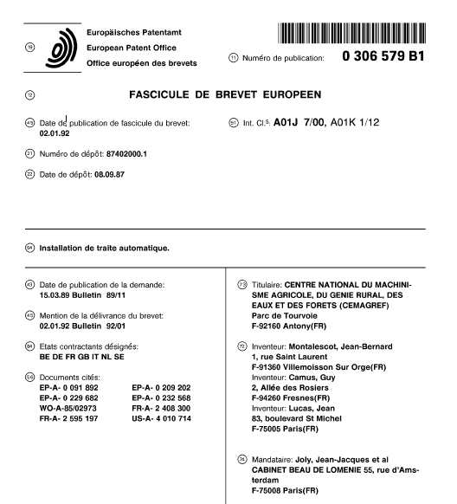
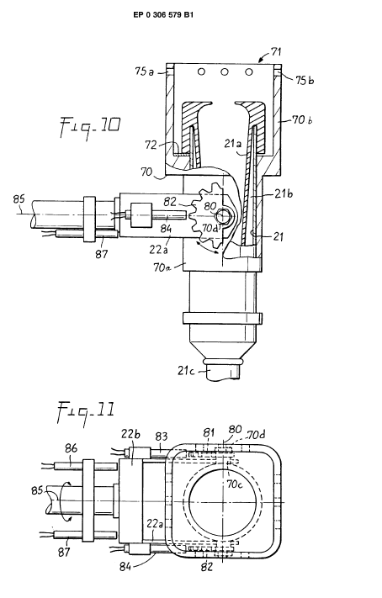
Années 1980-90 – Des échecs au déploiement du robot de traite
Le robot de traite du CEMAGREF en 1986 - Archive de la demande de brevet d'invention pour une installation de traite automatique par le Cemagref le 7 mars 1986 - Référence EP0306579B1
Notes:
En France, deux équipes travaillent à la conception d’un robot de traite, une au Cemagref autour de Jean Bernard Montalescot et une autre au LARFRA à Bordeaux dirigée par Pierre Baylou (ENT S18). En 1986, l’équipe du Cemagref dépose une demande de brevet pour le premier robot de traite français dont le prototype sera présenté au Salon international du machinisme agricole (SIMA) en 1989 (Montalescot et al. 2022). Il sera ensuite installé sur l’exploitation du lycée agricole du Rheu près de Rennes (Grémy et Le Cann 2005).

Slide 8
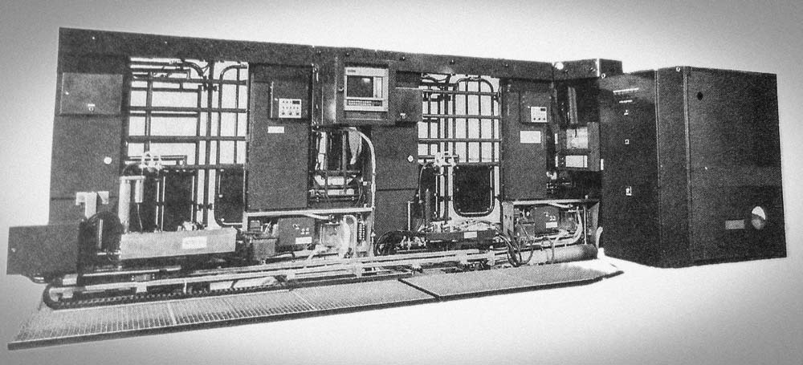
Années 1980-90 – Des échecs au déploiement du robot de traite
Bonny, S., et P. Dauce. 1987. Recherches et innovations en agriculture : essai de bilan des changements techniques susceptibles de se diffuser au cours des prochaines années. INRA, Station d’Economie et de Sociologie Rurales. Série Notes et Documents.
Le premier robot de traite installé en 1992 et inauguré en 1993 à Bouillancourt-en-Séry dans la Somme chez Claude Tellier. Ce prototype de la marque Prolion est installé par l’entreprise Diabolo Manus et comprend deux stalles pour 80 à 100 vaches. Face aux complications de son fonctionnement, il sera démonté en 1997 (Archive du Paysan Breton du 30 juillet 1993)

Slide 9
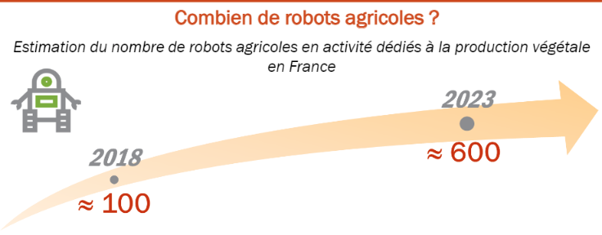
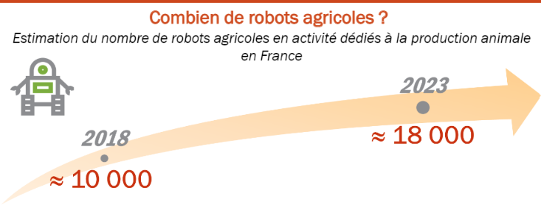
Années 2010 - Le retour du robot comme promesse de transformation de l’agriculture
Productions végétales
Productions animales
V. Ruiz, 2023. « Usages des robots en agriculture – 2023 » Observatoire des usages du numérique en agriculture
Nombre de publications par an traitant des robots en agriculture (requête Web of Science Core Collection :
[TI=((agricult* OR farm*) AND (robot*))], 02/09/2022
Déploiements des robots agricoles en France (Ruiz 2023)

Slide 10
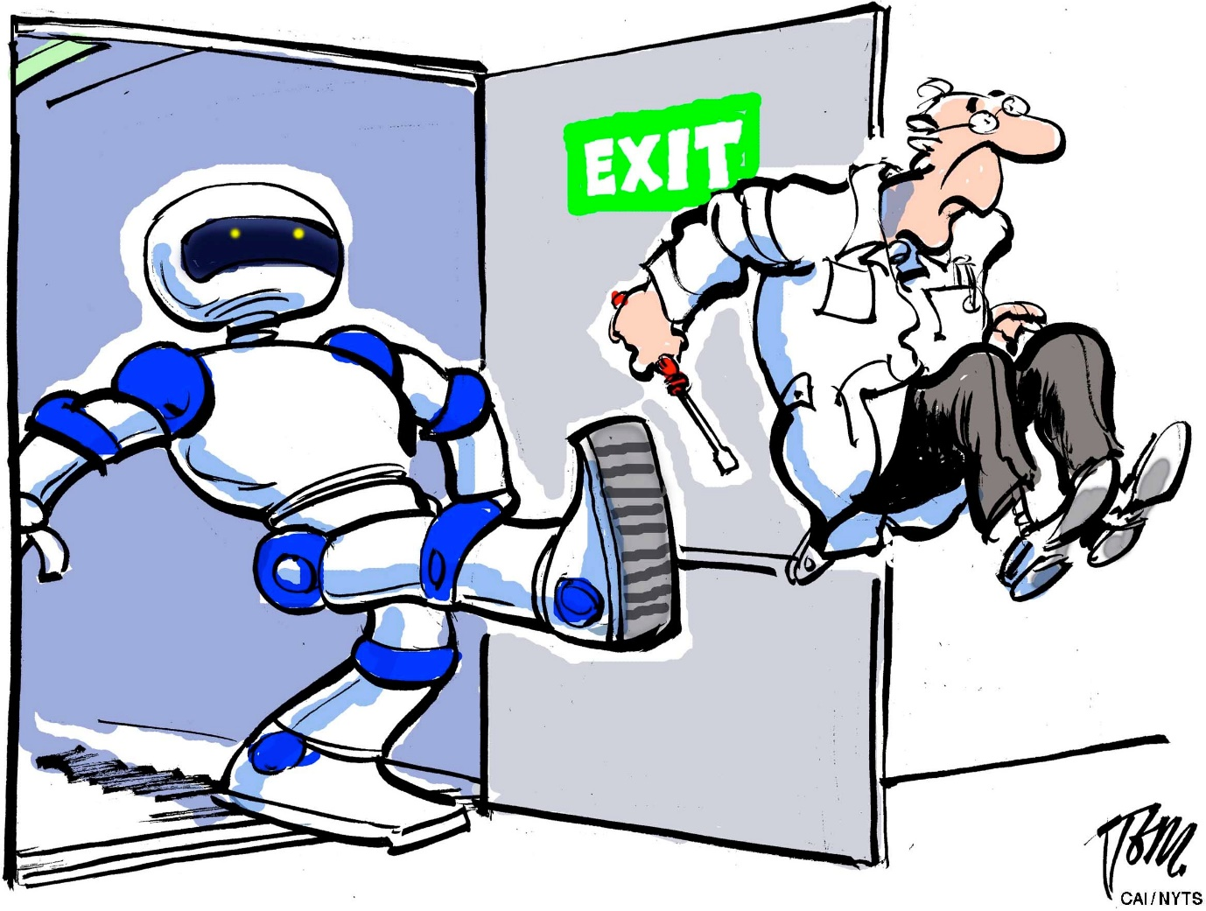
Remplacement du travailleur ou métamorphose du travail ?
Travail ≠ Emploi
Fouquet, A. 1995. Travail, emploi, activité : que partager ? Autres Temps 46(1). Persée - Portail des revues scientifiques en SHS: 17‑24. doi: 10.3406/chris.1995.1763.
Japantimes
Notes:
« Le travail est une activité qui produit des biens ou des services utiles à la personne ou à la collectivité. Un emploi est une situation qui relie un travailleur à une organisation par laquelle transitent des revenus et des garanties sociales. » (Fouquet 1995)

Slide 11
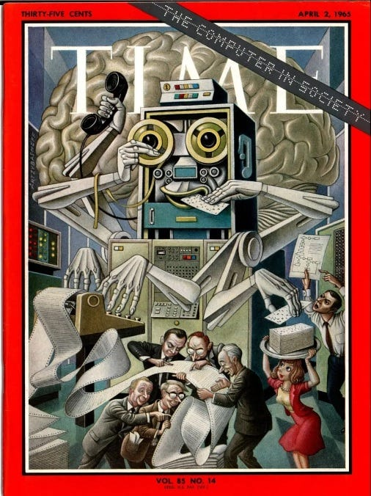
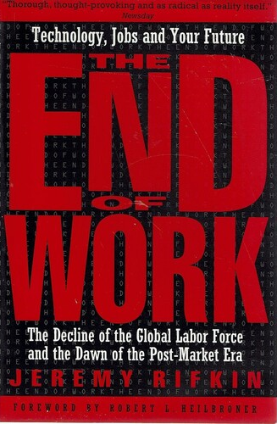
L’automatisation : une menace pour l’emploi ?
Les Echos 2019
TIME fév 1961
Askenazy, P., et F. Bach. 2019. IA et emploi : une menace artificielle. Pouvoirs 170(3): 33‑41
Rifkin 1995
Notes:
En 1997, J. Rifkin annonce l’horizon d’une société sans travail, conséquence du développement des outils numériques et automatiques (Rifkin 1997). Dans La Fin du Travail, l’essayiste prospectiviste décrit une société sans travail, marquée par une croissance sans emplois remettant ainsi en cause une organisation sociale fondée sur le travail. En 2013, une étude publiée par l’université d’Oxford annonce que la robotisation pourrait détruire 47 % des emplois aux États-Unis (Frey et Osborne 2013). Cette étude intègre un nouveau modèle en rupture avec la polarisation qui prévalait entre d’un côté les métiers automatisables, à tâches répétitives et peu cognitives et de l’autre les métiers intensifs en compétences cognitives et peu automatisables. Le modèle admet que les IA peuvent désormais effectuer des tâches complexes qui jusqu’alors n’étaient pas incluses dans les modèles prospectifs. En France, suivant la même approche, l’Institut Roland Berger annonce en 2014 que « 42 % des métiers présentent une probabilité d’automatisation forte du fait de la numérisation de l’économie. Pour la première fois, les métiers automatisables ne sont pas uniquement les métiers manuels. Des tâches intellectuelles de plus en plus nombreuses sont prises en charge par les outils numériques. » (Dujin 2014, 2). Alors que ces rapports sont repris par la presse et alimentent le mythe de la substitution (Nora 2015; Siméon 2015), plusieurs critiques sont avancées concernant cette approche. La création de nouvelles activités avec l’automatisation n’est par exemple pas considérée et les résistances et négociations des travailleurs face à ces innovations ne sont pas non plus intégrées (Casilli 2019, p. 40). En 2016, une étude comparative sur 21 pays de l’OCDE s’inscrit en critique de l’étude de Frey et Osborne (2013) et ramène ce chiffre à 9 %. Contrairement aux deux études précédemment citées, celle de l’OCDE s’intéresse aux tâches et non aux professions dans leur ensemble, cette dernière reposant sur une hypothèse pouvant mener « à la surestimation de l’automatisation des emplois, puisque les professions dites à haut risque comprennent souvent une part substantielle de tâches difficiles à automatiser » (Arntz et al. 2016, l. 5). L’étude pointe également l’hétérogénéité de cette perte d’emplois en fonction des pays, et l’explique par la diversité de l’organisation spatiale du travail, le passif des investissements dans l’automatisation ou encore les écarts entre les niveaux d’éducation des travailleurs. En 2019, dans un nouveau rapport, l’OCDE annonce que 16,4 % des emplois pourraient disparaître en France dans les deux prochaines décennies (OECD 2019) contre 9 % dans son rapport de 2016. Régulièrement, une nouvelle étude prospective vient contribuer à ce grand bal des chiffres sur le remplacement des emplois par l’automatisation. Une telle volatilité des valeurs annoncées traduit l’incomplétude des approches quantitatives et la complexité d’anticipation des réagencements productifs et sociaux spécifiques à chaque secteur : « l’exercice d’anticipation des impacts sur le travail ou l’emploi est hautement spéculatif tant l’incertitude règne sur l’évolution de la technologie elle-même, son usage social ou industriel et les mécanismes indirects qui accompagnent chaque irruption d’une telle technologie. » (Askenazy et Bach 2019, 34).

Slide 12
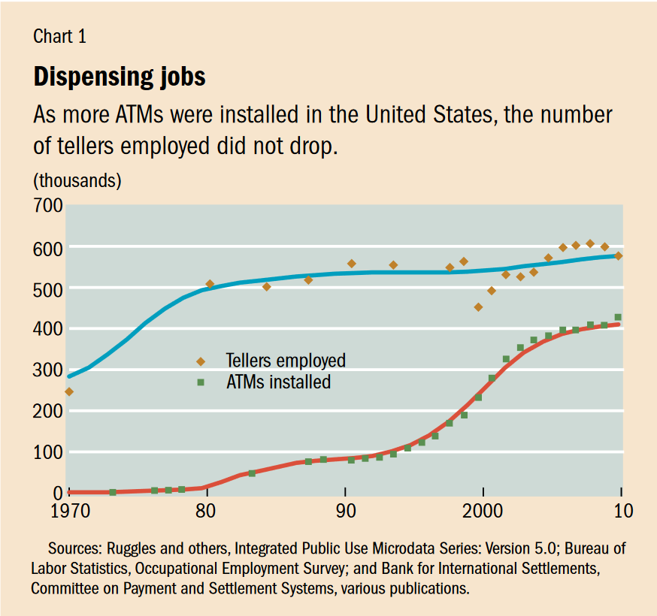
L’automatisation : une menace pour l’emploi ?
L’exemple des distributeurs automatiques de billets
Autor, D. H. 2015. Why are there still so many jobs? the history and future of workplace automation. Journal of Economic Perspectives 29(3): 3‑30.
Bessen, J. 2015. Toil and technology. Finance & Development: 4.
Bessen 2015
Notes:
Après plusieurs décennies de déploiement des robots, d’abord dans le secteur industriel (Wallén 2008), puis dans les services (Lu et al. 2020), les dynamiques de l’emploi révèlent une tout autre réalité que le remplacement tant prédit. A. Casilli confronte les indicateurs d’automatisation aux taux de chômage dans différents pays du G20 pour l’année 2016 (Casilli 2019, 42). Si l’on réitère l’exercice avec les données de 2019 (Banque Mondiale 2020; IFR 2020), le constat reste le même : les pays affichant les plus hauts taux d’automatisation (nombre de robots pour 10 000 salariés) affichent des taux de chômage parmi les plus bas du G20. Certains font même des robots une condition de la croissance économique compte tenu des gains de productivité du travail qu’ils permettent (le Roux 2017). En tout cas, l’emploi résiste au robot et se reconfigure. Le secteur bancaire offre un cas d’étude emblématique du maintien et même de la croissance de l’emploi suite au déploiement d’automates. L’arrivée des distributeurs automatiques de billets devait faire diminuer le nombre d’emplois occupés par les guichetiers. Mais si le nombre de guichetiers par agence a effectivement diminué, le nombre d’agences a, quant à lui, augmenté (Bessen 2015). La réduction des coûts d’exploitation permise par ces automates a favorisé l’augmentation de nombre d’agences et donc du nombre d’emplois. Ensuite, les distributeurs automatiques ont permis de déplacer le travail des guichetiers. La manipulation de liquidité a ainsi fortement diminué au profit de tâches de conseil et de vente à forte dimension relationnelle (Bessen 2015).

Slide 13
L’automatisation : une menace pour l’emploi ?
Des effets de déversement
Des emplois pour la conception, fabrication, entretiens
Des emplois indirects (diminution des prix, augmentation des salaires, etc.)
En résumé, les effets de l’automatisation sur l’emploi dépendent des échelles spatiales et temporelles considérées : si une destruction de certains emplois s’opère, à l’échelle macro-économique l’emploi se maintient sur le temps long.
Coriat, B. 1990. L’atelier et le robot : Essai sur le fordisme et la production de masse a l’age de l’electronique. Collection choix-essais. Paris: Christian Bourgois.
Vatin, F. 1987. La Fluidité industrielle : essai sur la théorie de la production et le devenir du travail. Réponses sociologiques. Paris: Méridiens-Klincksieck.
« On ne transforme pas du jour au lendemain un sidérurgiste lorrain en un informaticien dans la Silicon Valley »
(Vatin 1987, 208)
Notes:
De nombreux auteurs ont montré les déplacements de l’emploi tel que A. Sauvy en 1980. Pour l’économiste et démographe, l’automatisation détruit bien des emplois, la machine remplace par exemple le geste moteur d’un ouvrier non qualifié et fait ainsi disparaître son emploi (Sauvy 1980). Pour autant, des emplois directs sont créés notamment pour la conception, la fabrication et l’entretien des machines. Mais surtout, un « déversement » participe à la création d’emplois indirects, dans d’autres secteurs, grâce à la diminution des prix ou/et à l’augmentation des salaires et des investissements productifs. En résumé, les effets de l’automatisation sur l’emploi dépendent des échelles spatiales et temporelles considérées : si une destruction de certains emplois s’opère, à l’échelle macro-économique l’emploi se maintient sur le temps long. Ces déplacements sont autant géographiques que sectoriels et se réalisent sur un temps long, souvent au détriment des emplois les moins qualifiés : « On ne transforme pas du jour au lendemain un sidérurgiste lorrain en un informaticien dans la Silicon Valley » (Vatin 1987, 208). Ces différents éléments discréditent les annonces d’un chômage de masse, « mythologie tenace de la littérature technologique » (Coriat 1990, 197). Pour autant, c’est cette vision qui domine jusqu’alors et alimente l’institutionnalisation et les réflexions sur l’entrée du robot dans le droit occidental (Nevejans 2016, 13). De plus, ces différentes approches s’intéressent pour l’essentiel à l’emploi, au sens macro-social où il désigne un « agrégat statistique » (Vatin 2014, 89). Mais qu'en est-il du travail entendu comme une activité à vocation productive intermédiée par le technique et constituant un pan de la relation entre l’homme et la nature, mais également des relations entre les hommes.

Slide 14
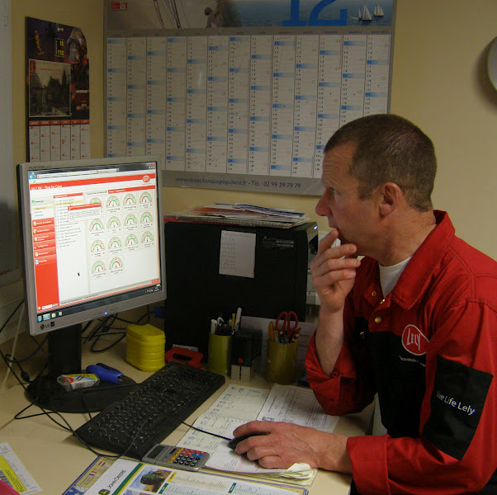
Persistance et mutations du travail
Recul du travail direct et progression du travail indirect
La figure du « contrôleur de flux » (surveillance, contrôle, maintenance)
Nouvelles frontières du travail :
Digital labor (le travail du doigt)
Externalisation (robot de traite)
Le travail du consommateur
Rot, G., et F. Vatin. 2017. Au fil du flux : le travail de surveillance-contrôle dans les industries chimique et nucléaire, Paris: Presses des Mines-Transvalor.
Martin, T. 2023. Les Sentinelles de l’Étable. Robotisation de la traite et nouvelle division du travail dans l’élevage laitier français. Thèse de Doctorat, Université Paul Valéry Montpellier 3.
Le blog des jeunes de la MFR Haleine
Notes:
Le travail direct - entendu comme une activité manuelle conduite avec des outils et visant à transformer la matière - recule fortement notamment lorsqu’il est parcellaire et répétitif bien que certaines tâches répétitives perdurent faute d’automatisation. Il se maintient également à travers des opérations de manutention, d’alimentation des machines ou encore de remplacement de certains composants sur ces dernières (Coriat 1990). Si le travail direct se dissipe, le travail dit « indirect » progresse. La programmation des machines, leur réglage, l’entretien, la réalisation de diagnostics et les réparations accompagnent la complexification des technologies et l’intégration de plus en plus importante des différentes lignes de production. Ces déplacements s’accompagnent d’une « abstraction du travail » : « plutôt que de maniements concrets d’outils basés sur des modes opératoires répertoriés et définissables, il s’agit désormais d’une capacité de lecture, d’interprétation et de décision à partir de données formalisées livrées par des appareils. » (Coriat 1990, 202). Cette abstraction du travail est particulièrement marquée dans les industries dites de flux, hautement automatisées (ex. : industrie pétrochimique), où la gestion des aléas devient la raison principale de l’intervention humaine : « En somme, l’arrêt de la chaîne classique immobilise surtout les hommes, alors que l’arrêt de la ligne intégrée en mobilise. » (Naville 1963, 163). Les tâches déterminées qui étaient au cœur du taylorisme font désormais place à une gestion des imprévus qui constitue la fonction principale des « contrôleurs de flux », nouvelle figure du travailleur de l’industrie hautement automatisée (Vatin 1987). Ce recul du geste moteur au profit d’un rôle de surveillance et de contrôle est une des principales conséquences sur le travail des transformations industrielles de la seconde moitié du XXe siècle : « Le travail humain n’est plus pensé ici comme imitant celui de la machine, puisqu’il s’agit précisément d’intervenir aux limites de la capacité de celle-ci, quand elle sort des bornes du prévu. » (Vatin 2008, 134). Ce contrôle de la fluidité change également l’ergonomie du travail et donne tout son sens au digital labor, qui peut ici être littéralement compris comme « le travail du doigt » sur des dispositifs numériques de suivi et contrôle (écran, tablette, smartphone, etc.). L’automatisation s’accompagne également d’effets de reclassement des travailleurs en fonction de leur niveau de qualification et de leur position préalable dans la chaîne de production. Ce reclassement peut aller de l’éviction totale de l’entreprise pour certaines catégories d’ouvriers spécialisés à la valorisation de nouvelles catégories de travailleurs telles que les ouvriers-opérateurs de conduite de systèmes automatisés (Coriat 1983, 98; Coriat 1990, 208).

Slide 15
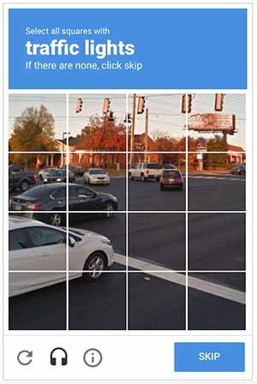
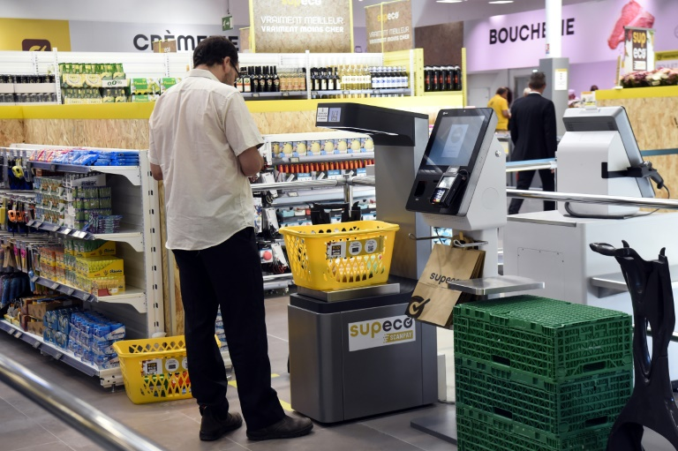
Persistance et mutations du travail
Tubaro, P., A. A. Casilli, et M. Coville. 2020. The trainer, the verifier, the imitator: Three ways in which human platform workers support artificial intelligence. Big Data & Society 7(1).
Casilli, A. 2019. En attendant les robots. Seuil.
Dujarier, M.-A. 2008. Le travail du consommateur : de McDo à eBay, comment nous coproduisons ce que nous achetons. La Découverte.
Challenges
Notes:
Le travail direct - entendu comme une activité manuelle conduite avec des outils et visant à transformer la matière - recule fortement notamment lorsqu’il est parcellaire et répétitif bien que certaines tâches répétitives perdurent faute d’automatisation. Il se maintient également à travers des opérations de manutention, d’alimentation des machines ou encore de remplacement de certains composants sur ces dernières (Coriat 1990). Si le travail direct se dissipe, le travail dit « indirect » progresse. La programmation des machines, leur réglage, l’entretien, la réalisation de diagnostics et les réparations accompagnent la complexification des technologies et l’intégration de plus en plus importante des différentes lignes de production. Ces déplacements s’accompagnent d’une « abstraction du travail » : « plutôt que de maniements concrets d’outils basés sur des modes opératoires répertoriés et définissables, il s’agit désormais d’une capacité de lecture, d’interprétation et de décision à partir de données formalisées livrées par des appareils. » (Coriat 1990, 202). Cette abstraction du travail est particulièrement marquée dans les industries dites de flux, hautement automatisées (ex. : industrie pétrochimique), où la gestion des aléas devient la raison principale de l’intervention humaine : « En somme, l’arrêt de la chaîne classique immobilise surtout les hommes, alors que l’arrêt de la ligne intégrée en mobilise. » (Naville 1963, 163). Les tâches déterminées qui étaient au cœur du taylorisme font désormais place à une gestion des imprévus qui constitue la fonction principale des « contrôleurs de flux », nouvelle figure du travailleur de l’industrie hautement automatisée (Vatin 1987). Ce recul du geste moteur au profit d’un rôle de surveillance et de contrôle est une des principales conséquences sur le travail des transformations industrielles de la seconde moitié du XXe siècle : « Le travail humain n’est plus pensé ici comme imitant celui de la machine, puisqu’il s’agit précisément d’intervenir aux limites de la capacité de celle-ci, quand elle sort des bornes du prévu. » (Vatin 2008, 134). Ce contrôle de la fluidité change également l’ergonomie du travail et donne tout son sens au digital labor, qui peut ici être littéralement compris comme « le travail du doigt » sur des dispositifs numériques de suivi et contrôle (écran, tablette, smartphone, etc.). L’automatisation s’accompagne également d’effets de reclassement des travailleurs en fonction de leur niveau de qualification et de leur position préalable dans la chaîne de production. Ce reclassement peut aller de l’éviction totale de l’entreprise pour certaines catégories d’ouvriers spécialisés à la valorisation de nouvelles catégories de travailleurs telles que les ouvriers-opérateurs de conduite de systèmes automatisés (Coriat 1983, 98; Coriat 1990, 208).

Slide 16
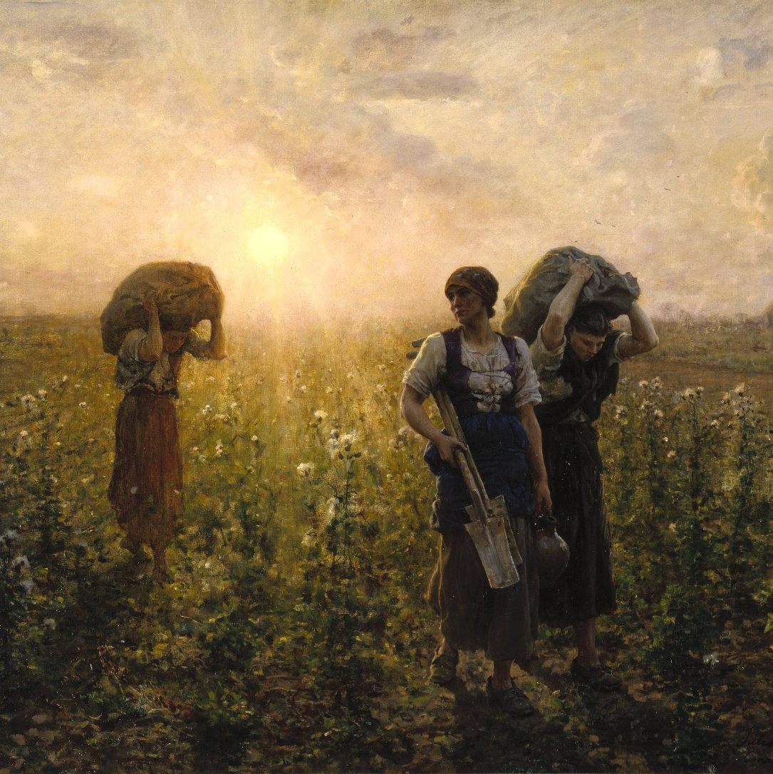
En conclusion
Fin du travail
1886, Jules Breton, Brooklyn museum
L’histoire du développement des robots nous rappelle les singularités de l’activité agricole.
Le robot se définit avant tout par son imaginaire, sa matérialité prenant des formes différentes d’une époque à l’autre et d’une société à l’autre.
Le mythe tenace du grand remplacement automatique traduit la centralité du travail dans nos sociétés autant que la permanence d’un idéal de production sans homme.
« L’homme réapparaît toujours quelque part » et le travail avec …

Slide 17
Merci de votre attention
theo.courriel@gmail.com
17

